Slide 1
יישומון צרכנות חכם ShopEase
ניר יוסיפוביץ- 032620890
מאור בן עמי- 308345354

Slide 2
תיאור תחום התוכן
הפרויקט יעסוק במסדי מידע/נתונים בנושא צרכנות ושירות עזר חכם ללקוח
מאגר הנתונים ייתן מענה למידע מותאם בנושא צריכה של פרטי לבוש וספרים עבור לקוח בעל פרופיל אישי

Slide 3
תיאור המערכת
לקוח בעל שם, תעודת זהות, תאריך לידה, מידות גוף, וכו' מעוניין לקנות פריטים ספציפיים או לבצע יום קניות מרוכז לפי רשימת קניות שהכין מראש כאשר לכל פריט מדגם מסוים יש מחיר, מק"ט, מידה.
הוא יכול לקנות את הפריטים במרכזי קניות שונים אך לא בכל מרכז קניות ימצאו כל החנויות אותן צריך הלקוח ולא בכל חנות ישנו/ם הפריטים אותם הוא צריך
יש כמה מרכזי קניות ולכל מרכז קניות יש שם וכתובת. בכל מרכז קניות יש חנויות כאשר כל חנות היא מסוג מסוים ויש בה פריטים ממספר סוגים ובמחירים שונים הנמצאים במחלקות שונות.
בבואו של הלקוח לקנות את המוצרים הוא יכול לבחור לבצע את הרכישה מתוך רשימת הקניות המוכנה או להכין רשימה חדשה בזמן אמת ובנוסף יכול לבחור לבצע קניות של פריטים בודדים על פי סינון של מחיר/טווח מחירים, סוג ומחלקה, מיקום החנות/מרכז הקניות הקרוב.
המוצרים אותם יכול הלקוח לקנות הינם: פריטי לבוש כגון חולצה (מכופתרת, קז'ואל או ספורט), מכנסיים, כובע וכו' במידות ובצבעים שונים וכן ספרים מסוגים שונים (מתח, תיירות בישול ועוד)

Slide 4
טלפון
תאריך לידה
מגדר
ת.ז
עיר
שם
LAT
רחוב
עיר
LAT
שם משפחה
לקוח
ערים
מרכז קניות
כתובת
LAT/LONG
LONG
שם פרטי
שם
LONG
יש בו
מידת חולצה
מידת חזייה
מיקום
רשימת קניות
מידת מכנס
מידת נעליים
מידה
מידת כובע
צבע
מחיר
שם
דגם
יש בו
חנות
פריט
סוג
סוג
קהל יעד
מק"ט
יחידות
מחלקה

Slide 5
אפשרויות המערכת
הלקוח יוכל למלא רשימת קניות ולעדכנה באופן שוטף כאשר ניתן יהיה לראות את כמות הפריטים במלאי החנויות, מחירם בחנויות השונות, האם קיימים בצבעים מסוימים ועוד
ניתן יהיה לקבל מידע על חנויות הבגדים והספרים השונות בחתכים לפי מיקום נוכחי או מיקום בית הלקוח
במידה והלקוח ירצה לבחור פריט בעל מאפיינים ספציפיים הוא יוכל לסנן את בחירתו לפי סוג הפריט ולבדוק היכן קיים הפריט הזה או דומים לו והאם נמצא בחנות מסוימת או במרכז קניות אחד או יותר

Slide 6
יתרונות
התוכנה מציגה סידור "תוואי" הקנייה בתוך מרכז הקניות (לפי מיקום החנויות בתוך קומות מרכז הקניות)
בעתיד- הצגת תוואי קניות בין מספר מרכזי קניות שבסופו של תהליך יאפשר לי לקנות את כל הפריטים ברשימה (כי יש מרכזי קניות שאין לי בהם פריטים מהרשימה)

Slide 7
המרת ERD לטבלאות
לאחר יצירת תרשים ERD המתאר את המערכת, עלינו לקחת את הצעד
הבא לקראת מימוש מסד המידע, תרגום לטבלאות. בחלק זה אראה את
ההמרה של תרשים ה ER לטבלאות אותם ניתן לממש ב MYSQL

Slide 8
המרה לטבלאות
Shoppingcenter (ShoppingCenterName, ShoppingCenterCity, ShoppingCenterLatitude, ShoppingCenterLongitude)
Store (StoreName, StoreType)
Centerhasstore (ShoppingCenterName, StoreName, StoreLocation)
Item (ItemCatalogNumber, Gender, Class, Type, Model)
storeitem (ItemCatalogNumber, StoreName, Units, Size ,Color, Price)
Client (FirstName, LastName, ClientID, Gender, DateOfBirth, Phone, ClientLatitude, ClientLongitude, SizeOfShirt, SizeOfPants, SizeOfHat, SizeOfShoe,, SizeOfBra)
Shoppinglist (ListName, ClientID, Gender, Class, Type, Model)
cities (City,Street)

Slide 9
GUI

Slide 10
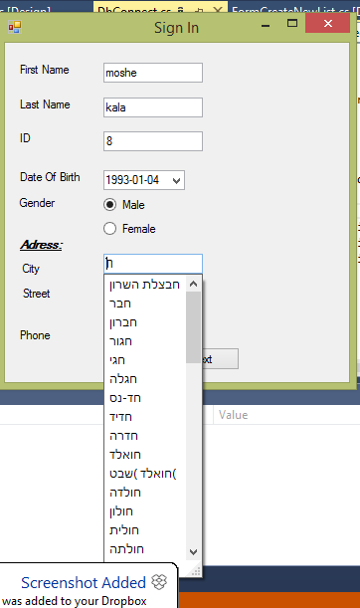
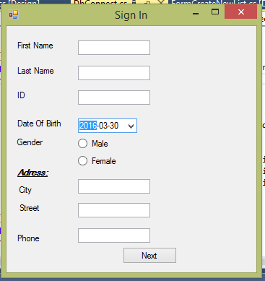
במסך זה המשתמשים ימלאו את פרטיהם האישיים, ונתונים אלו יוכנסו אל טבלת client .

Slide 11
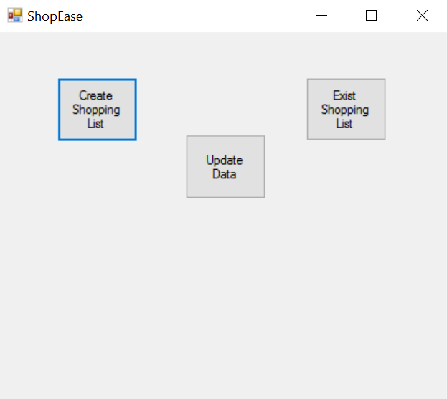
זהו המסך הראשי, בו המשתמשים יכולים לבחור את אחד מהפעולות

Slide 12
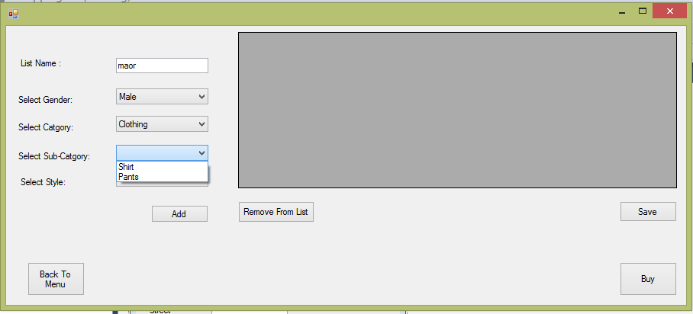
במסך זה, המשתמשים יוכלו לחפש את המוצרים לפי מסנני חיפוש, ולהוסיף אותם לרשימת הקניות החדשה שאותם הם יוצרים.
נתונים אלה יוכנסו לטבלה בשם shoppinglist.

Slide 13
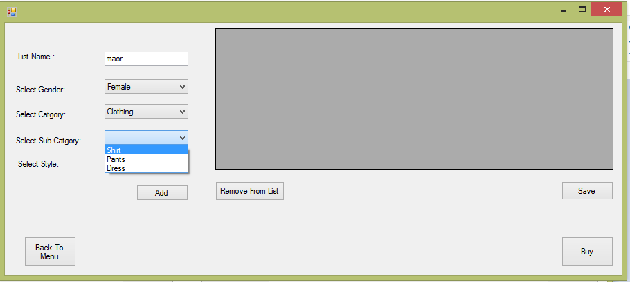
סינון לפי קטגורית נשים מוביל לתוצאות אחרות.

Slide 14
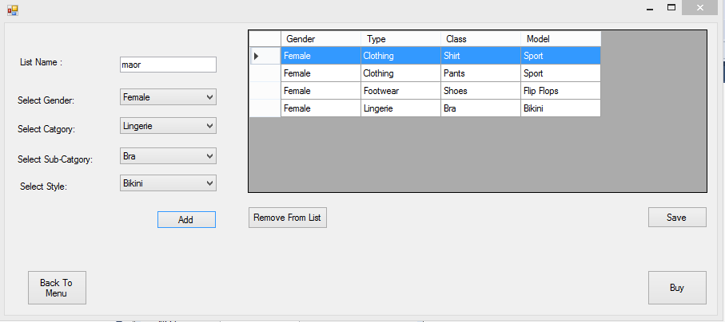
על ידי לחיצה על כפתור "Add" מתווספים הבחירות אל רשימת הקניות.
ניתן לבצע מחיקה של פריטים מהרשימה על ידי בחירת שורה ולחיצה על
הכפתור "Remove From List".

Slide 15
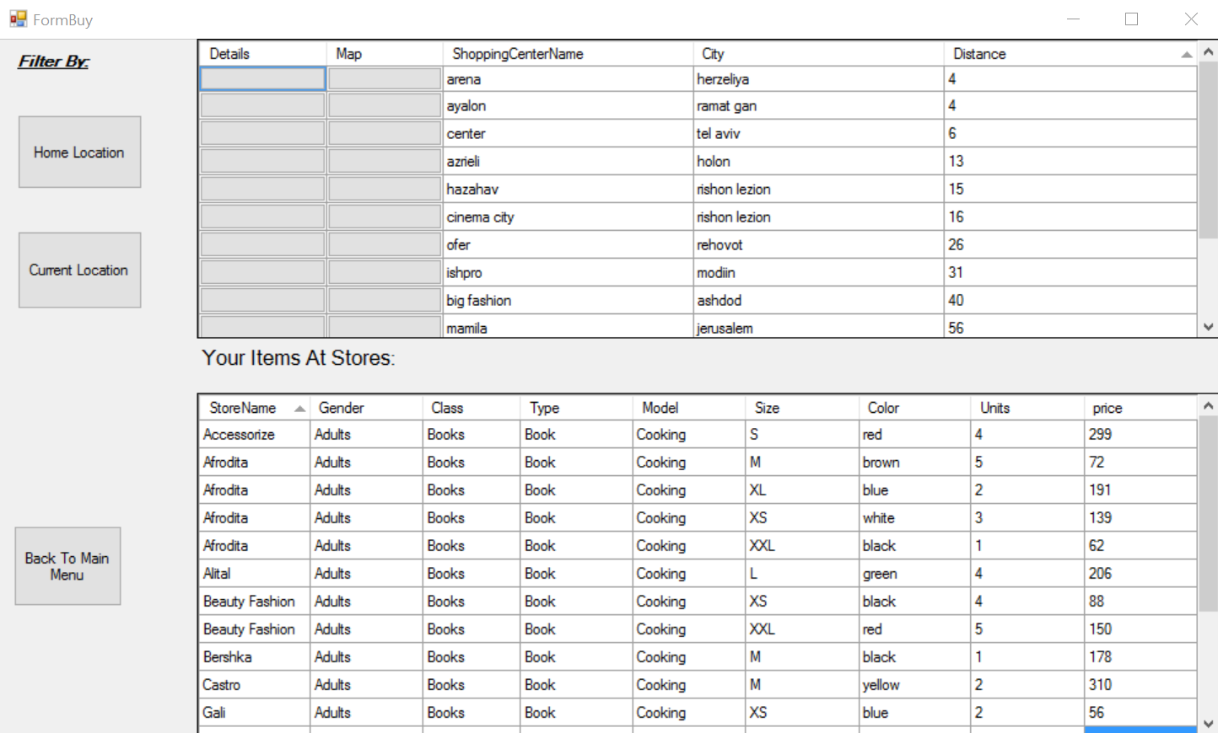
במסך זה המשתמש מקבל את האינפורמציה איזה מבין מרכזי הקניות הכי קרוב אליו וכמה פריטים מהרשימה הוא יוכל למצוא באותו מרכז קניות , הוא יכול לקבל תוצאות לפי מיקום כתובת הבית, לפי מיקום נוכחי ,לפי הכנסת עיר ורחוב או לפי חיפוש מרכז קניות מסוים.

Slide 16
שאילתות
השאילתות הבאות הן הצגת נתונים רלוונטיים לפי בחירת המשתמש והתאמתם אליו:
"SELECT DISTINCT Model FROM item WHERE Gender='{0}' AND Type='{2}' AND Class='{1}'", i_Gender, i_Catgory, i_SubCatgory
SELECT DISTINCT Class FROM item WHERE Gender='{0}';",i_Gender
SELECT DISTINCT Type from item WHERE Gender='{0}' AND Class='{1}';", i_Gender, i_Catgory
SELECT DISTINCT Gender,Class,Type,Model FROM item WHERE Gender='{0}' AND Type='{2}' AND Class='{1}' And Model='{3}'", varibles[0], varibles[1], varibles[2], varibles[3]
לדוגמא:
כאשר המשתמש ירצה לסנן לפי מין אז נרצה שהתוצאות שיוצגו לו יהיו רלוונטיות רק למינו.
כשהמשתמש ירצה שיוצגו בפניו חולצות מסוגים שונים, נרצה להציג לו רק חולצות ולא מכנסיים ושאר הקטגוריות.

Slide 17
שאילתות- המשך
לאחר שהמשתמש נרשם בפעם הראשונה לאפליקציה, אנו שומרים את כל פרטיו האישיים ומכניסים אותה לטבלה.
INSERT INTO client(FirstName,LastName,ClientID,Gender,DateOfBirth,Phone,ClientLatitude,ClientLongitude,SizeOfShirt,SizeOfPants,SizeOfShoe,SizeOfHat,SizeOfBra) VALUES('{0}','{1}','{2}','{3}','{4}','{5}','{6}','{7}','{8}','{9}','{10}','{11}','{12}');",client.FirstName,client.LastName,client.Id,client.Gender,client.DateOfBirth,client.Phone,client.Latitude,client.Longitude,client.Sizes.SizeOfShirt,client.Sizes.SizeOfPant,client.Sizes.SizeOfShoe,client.Sizes.SizeOfHat,client.Sizes.SizeOfBra
בעזרת שאילתה זו המשתמש יוכל לעדכן את פרטיו האישיים.
UPDATE client SET FirstName='" + i_Client.FirstName + "', LastName='" + i_Client.LastName + "', Phone='" + i_Client.Phone + "',ClientLatitude='" + i_Client.Latitude + "' ,ClientLongitude='" + i_Client.Longitude + "',SizeOfShirt='" + i_Client.Sizes.SizeOfShirt + "',SizeOfPants='" + i_Client.Sizes.SizeOfPant + "',SizeOfHat='" + i_Client.Sizes.SizeOfHat + "',SizeOfShoe='" + i_Client.Sizes.SizeOfShoe + "',SizeOfBra='" + i_Client.Sizes.SizeOfBra + "' WHERE ClientID='" + i_Client.Id + "' "

Slide 18
שאילתות-המשך
בחר את שם מרכז הקניות, עיר, נ.צ אורך, נ.צ רוחב וצור עמודה חדשה בשם "Distance" עם ארכים מאותחלים ל-0 ועמודה בשם "OptionalItems" .
SELECT ShoppingCenterName AS Center_Name , ShoppingCenterCity AS City,0 AS Distance, ShoppingCenterLatitude AS Lati, ShoppingCenterLongitude AS Longi, OptionalItems FROM shoppingcenter JOIN centeroptional ON(shoppingcenter.ShoppingCenterName = centerOptional.CenterName )
כאשר centeroptional היא טבלת VIEW שנוצרה כך:
CREATE VIEW centerOptional AS (SELECT centerhasstore.CenterName,OptionalItems FROM centerhasstore,(SELECT OptionalItems FROM storeitem ,(select count(CatalogNumber) AS OptionalItems FROM item JOIN shoppinglist ON (item.Gender=shoppinglist.Gender AND item.Class=shoppinglist.Class AND item.Model=shoppinglist.Model AND item.Type=shoppinglist.Type)) AS ItemCatalog GROUP BY storeitem.StoreName) AS Optional GROUP BY centerhasstore.CenterName)
מה שמוחזר משאילתה זו תצפית בעלת 2 עמודות : CenterName, OptionalItems .
מספר הפריטים שקיימים לי ברשימה לעומת הפריטים שבאמת נמצאים באותו מרכז קניות – כמות פריטים שאותם אני מחפש.

Slide 19
שאילתות-המשך
עדכון נתוני רשימות הקניות של המשתמש בעת ביצוע פעולות עדכון
DELETE FROM shoppinglist WHERE ClientID='{0}' And ListName='{1}' ",i_Id,i_ListName
DELETE FROM shoppinglist WHERE ClientID='{0}' AND Gender='{1}' And Type='{2}' AND Model='{3}' And Class='{4}'",i_MyClient.Id,i_Gender,i_Type,i_Model,i_Class
INSERT INTO shoppinglist VALUES ('{0}','{1}','{2}','{3}','{4}','{5}')", i_ListName, i_Id,Gender,Class, Type, Model
SELECT * from client WHERE ClientID='" + id +"';“
SELECT COUNT(*) FROM shoppinglist WHERE ClientID='" + m_client.Id + "';“
SELECT DISTINCT ShoppingCenterName FROM ShoppingCenter
SELECT DISTINCT ListName FROM shoppinglist WHERE ClientID='"+i_MyClient.Id+“”
SELECT Gender,Type,Class,Model FROM shoppinglist WHERE ClientID='{0}' AND ListName='{1}'",i_ClientID,i_ListName

Slide 20
שאילתות-המשך
שאילתות להצגת הנתונים בעת הקנייה:
create or replace view MyCatlogNumbers as (select ItemCatalogNumber FROM shoppinglist,item where shoppinglist.ClientID='{0}' and shoppinglist.ListName='{1}' and item.Model=shoppinglist.Model and item.Type=shoppinglist.Type and item.Gender=shoppinglist.Gender and item.Class=shoppinglist.Class);
select centerhasstore.StoreName,Gender,Class,Type,Model,Size,Color,Units,price from item,storeitem,mycatlognumbers,centerhasstore where centerhasstore.ShoppingCenterName='{2}' and centerhasstore.StoreName=storeitem.StoreName and mycatlognumbers.ItemCatalogNumber=storeitem.ItemCatalogNumber and mycatlognumbers.ItemCatalogNumber=item.ItemCatalogNumber ", i_MyClient.Id, i_ListName, i_ShoppingCenterName);
SELECT centerhasstore.StoreName,StoreType,StoreLocation from store,centerhasstore where centerhasstore.ShoppingCenterName='{0}' And store.StoreName=centerhasstore.StoreName",i_ShoppingCenterName

Slide 21
שאילתות-המשך
הצגת החנויות וכלל הפרטים על הפריטים הנמצאים במלאי שלהם:
select centerhasstore.ShoppingCenterName,ShoppingCenterCity as City,0 AS Distance,ShoppingCenterLatitude as Lati,ShoppingCenterLongitude as Longi from shoppingcenter,centerhasstore where centerhasstore.ShoppingCenterName=shoppingcenter.ShoppingCenterName AND centerhasstore.StoreName in (select StoreName from storeitem where storeitem.ItemCatalogNumber in (select ItemCatalogNumber AS ItemCatalog from item,shoppinglist where shoppinglist.ClientId='" + i_ClientID + "' and shoppinglist.ListName='" + i_ListName + "' and item.Model=shoppinglist.Model and item.Type=shoppinglist.Type and item.Gender=shoppinglist.Gender and item.Class=shoppinglist.Class group by ItemCatalogNumber) group by StoreName) group by centerhasstore.ShoppingCenterName

